Slide 1
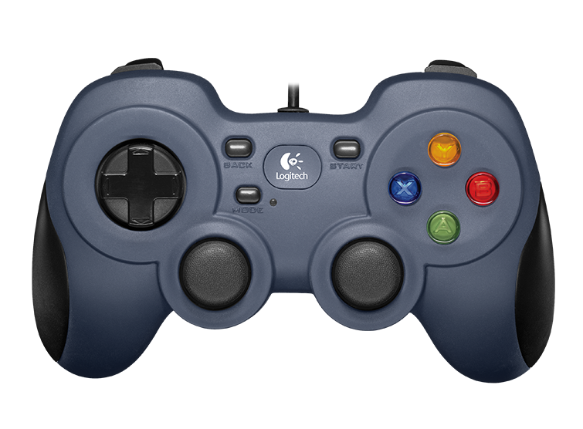
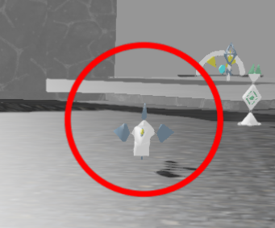
ロックオン
ジャンプ
ビーム
ロックオンはあかいまるがでているときにできるよ！
こうげき
かいひ
いどう
カメラ

Slide 2
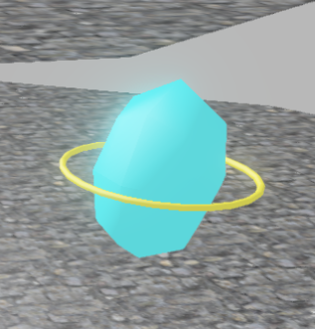
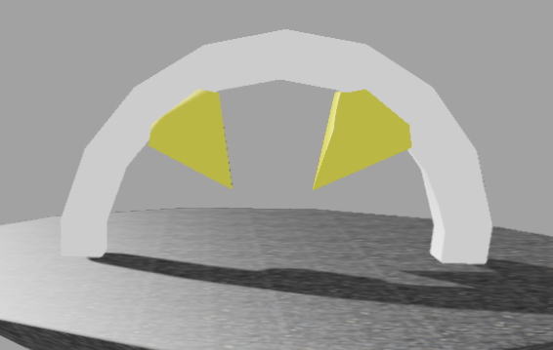
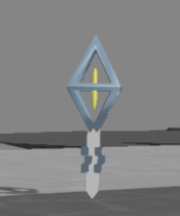
セーブポイント
ゴール
サモナー
こうげきするとセーブできるよ！
てきをすべてたおすとゴールできるよ！
ちかづくとてきを
しょうかんしてくるよ！

